Slide 1
Муниципальное бюджетное дошкольное образовательное учреждение детский сад №13
Занятие по ФЭМП
«Математическое путешествие в лес»
в средней группе (4-5 лет)
Подготовила: Тараканова Е.В
г. Чехов

Slide 3
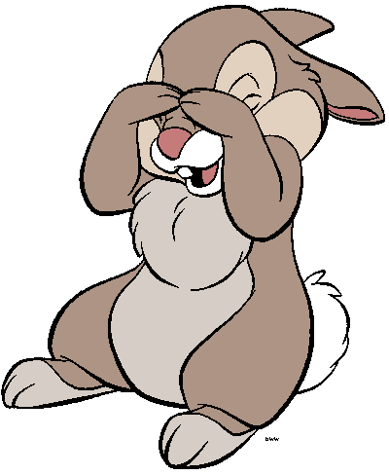
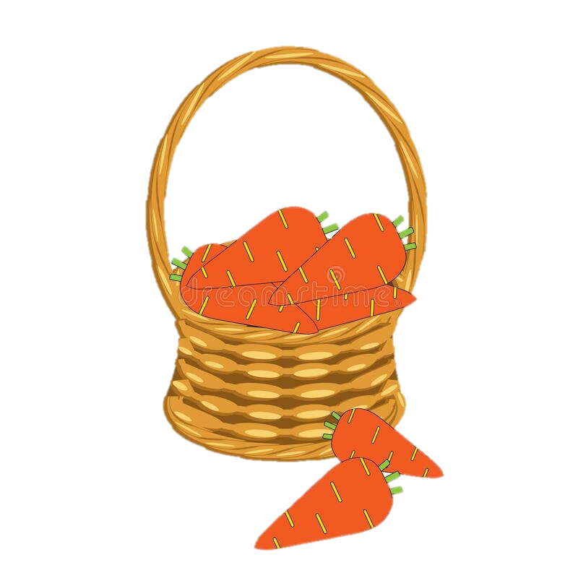

Slide 4
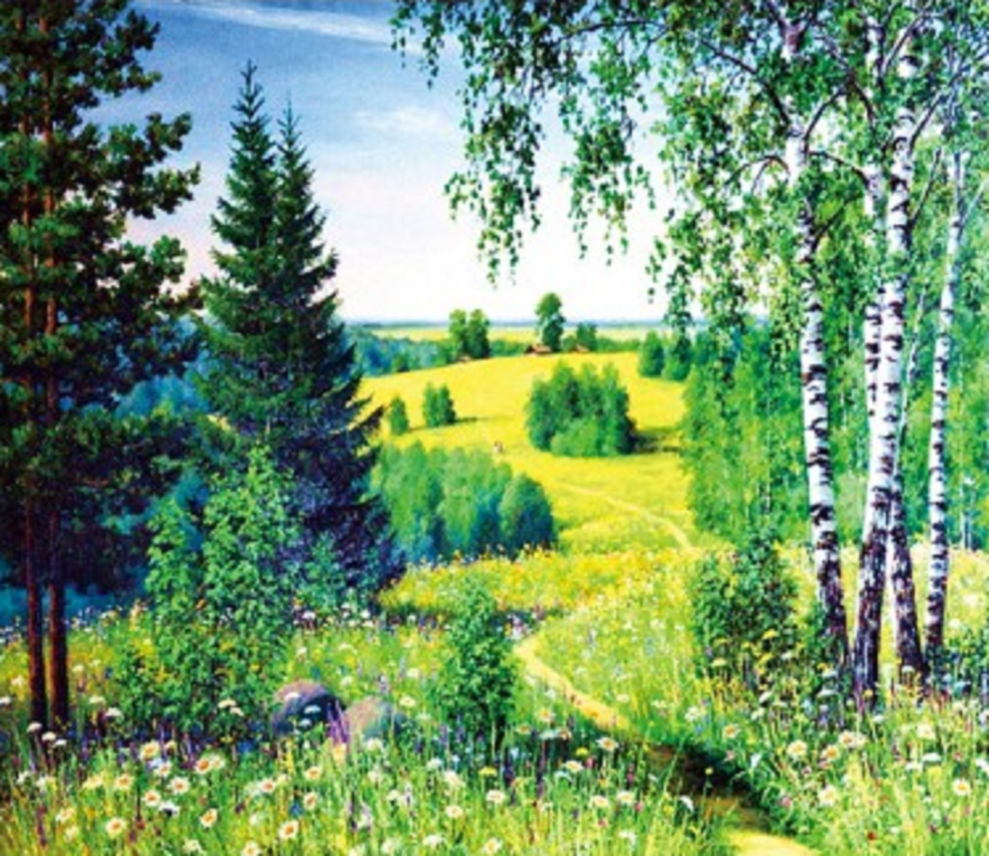

Slide 5
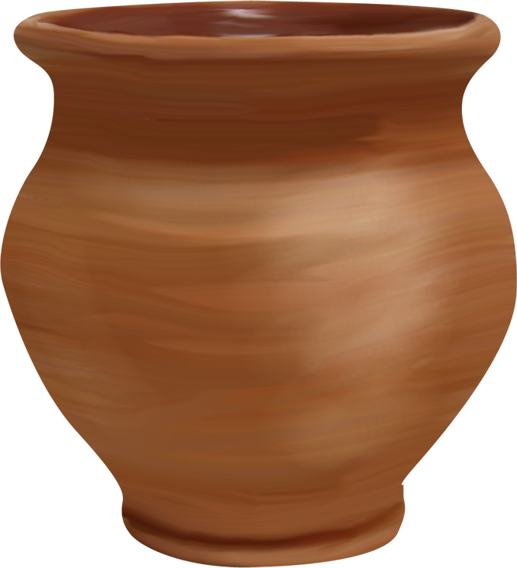

Slide 6
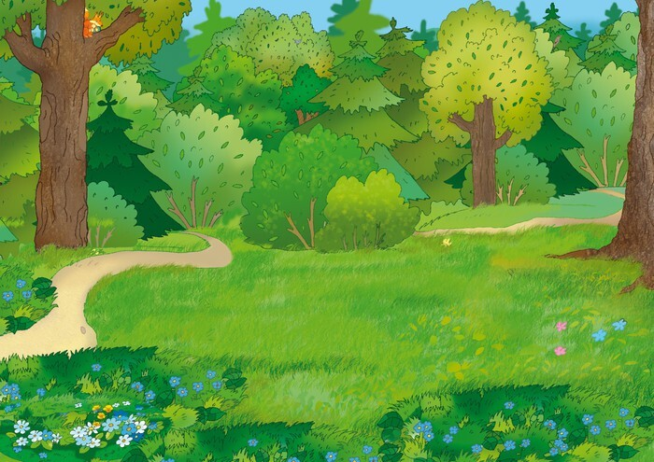

Slide 7
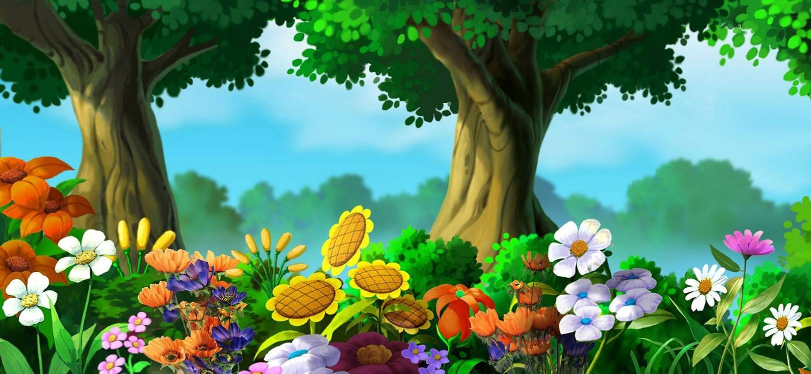

Slide 8
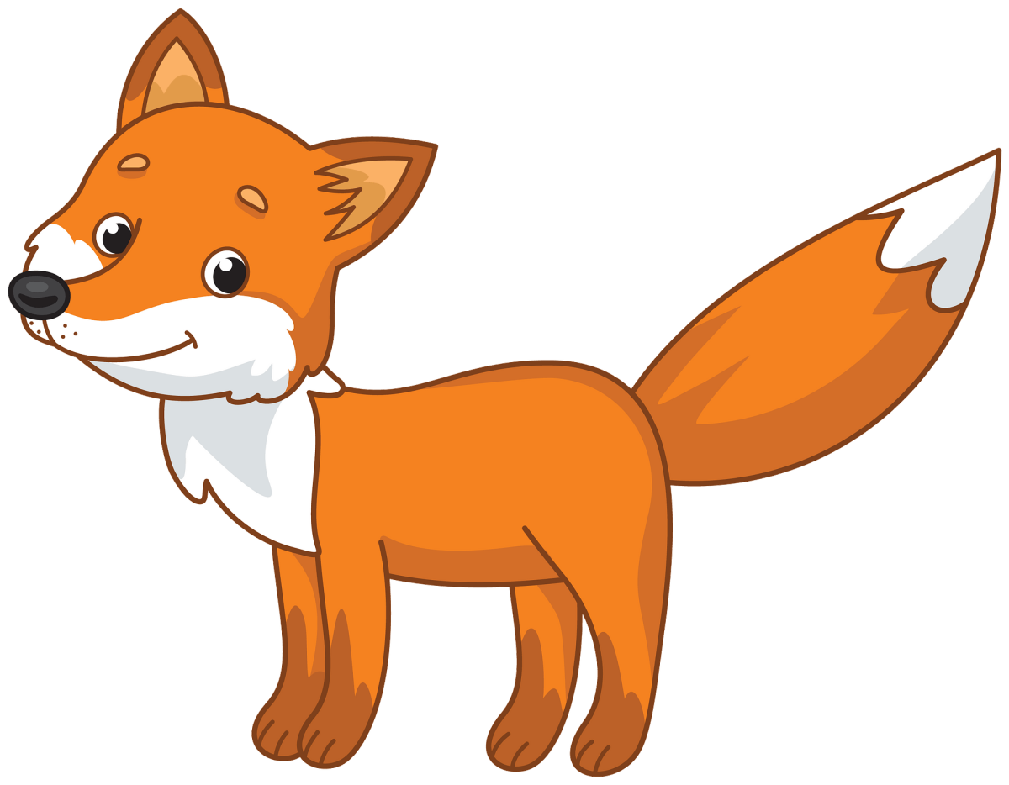

Slide 9
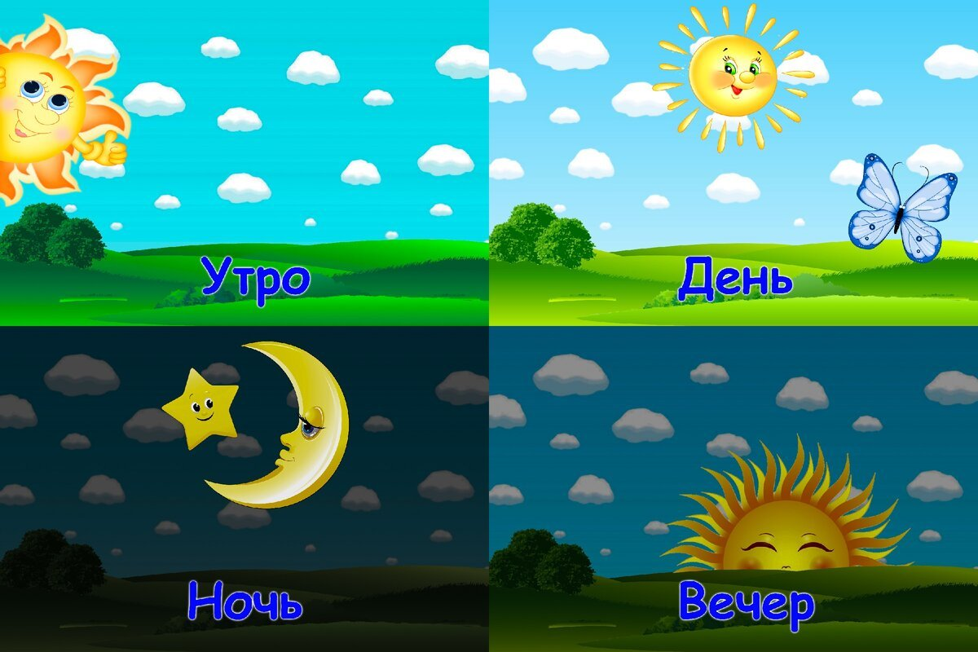

Slide 11
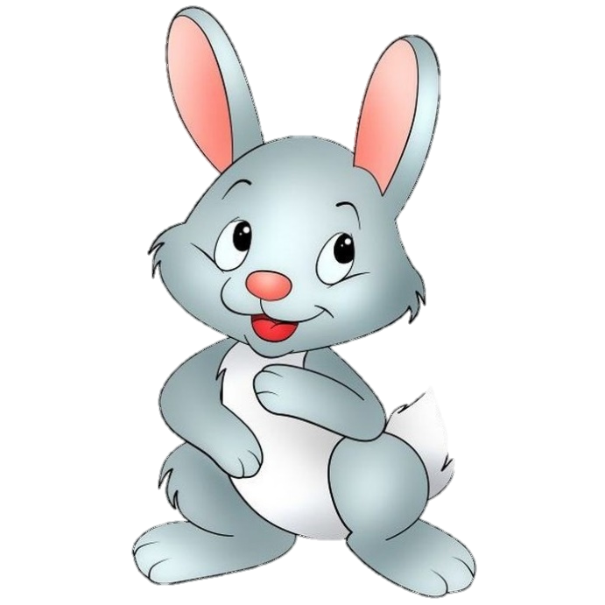

Slide 15
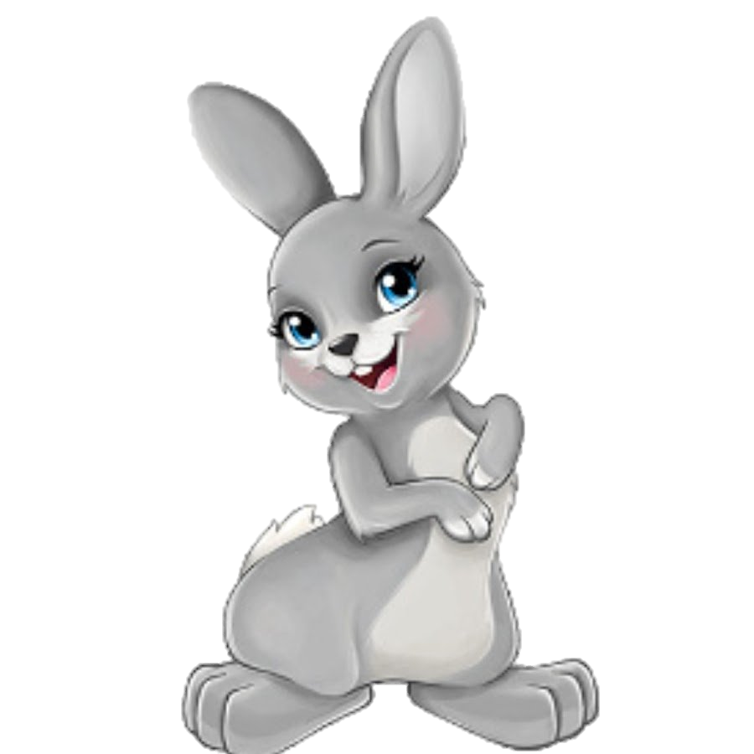

Slide 16
МОЛОДЦЫ!

